Slide 1
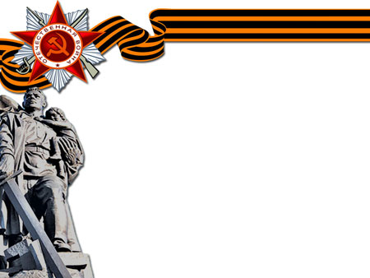
Проект
Мой прадедушка - геройила
Учитель Милосердова О.А.
Выполнил
ученик 2 «И» класса
МБОУ лицей г. Уварово
Захаркин Данила
Руководитель: Милосердова О.А.

Slide 2
Актуальность
9 мая 2015 года исполнится 70 лет со дня окончания Великой Отечественной войны. Мы живем в мирное время, но знаем страшное слово «война». Она коснулась каждой семьи. Я узнал, что мой прадедушка Нечаев Иван Павлович был участником войны и Героем Советского Союза.

Slide 3
Цель
Узнать о подвиге моего прадедушки - героя Советского Союза Нечаева И.П. во время Великой Отечественной войны.

Slide 4
Задачи
Изучить семейные документы, фото, письма из домашнего архива.
Найти сообщения о подвиге И.П.Нечаева в книгах и Интернете.
Собрать воспоминания родных и близких о прадедушке.
Создать презентацию и рассказать ребятам на классном часе

Slide 5
Что я узнал от родственников
Нечаев Иван Павлович родился 26 августа 1925 г. в селе Уварово Уваровского района. В семье было шестеро детей. Иван окончил 7 классов, работал трактористом в колхозе. Но война прервала его мирную трудовую жизнь. Ивану не сровнялось и 18 лет, когда он ушёл в 1942 году в Советскую Армию.

Slide 6
После окончания артиллерийской школы он попал на фронт. Служил наводчиком орудия стрелкового полка (263 стрелковая дивизия, 51 Армия, 4-й Украинский фронт).

Slide 7
Первая награда
Фашисты топтали крымскую землю, но дни их были сочтены. Иван Нечаев – командир орудийного расчета был среди тех артиллеристов, которые первыми форсировали студёные воды Сиваша. За храбрость и смелость в боях при форсировании Сиваша Ивану вручили первую награду – медаль «За отвагу».

Slide 8
Что рассказали документы из домашнего архива
Младший сержант Нечаев отличился в мае 1944 года в боях при освобождении г.Севастополь. Не зная страха, работал у орудия Иван Нечаев. Тёмной ночью бойцы подкатили свою «сорокопятку» почти вплотную к немецким траншеям. Едва рассвело, как пушка, укрытая за каменной глыбой, ударила по немецким пулемётам. Боевой расчет Нечаева открыл путь своей пехоте ураганным огнём. Иван Нечаев был ранен осколком снаряда. На несколько минут он потерял сознание, но, собрав последние силы, начал действовать.

Slide 9
Памятник героям освобождения Севастополя
За подвиг при освобождении Севастополя, младшему сержанту, наводчику орудия Нечаеву Ивану Павловичу 24.03.1945г было присвоено звание героя Советского Союза .
До конца войны Нечаев продолжал сражаться с врагами и был награжден Орденами Славы 3 и2 степени.

Slide 10
На сайте «Подвиг народа» мы нашли наградной лист
Героя Советского
Союза
Нечаева И.П.

Slide 11
После войны И.П.Нечаев вернулся в родное Уварово, а позже жил в г. Ростов-на-Дону. С 1951г. работал слесарем учебно-опытных мастерских в Ростовском Высшем военно-инженерном командном училище. Умер 01.12.1968.

Slide 12
Часть родословного древа нашей семьи

Slide 13
Никто не забыт, ничто не забыто
В нашем городе помнят Героя Советского Союза Нечаева И.П.:
В Парке Победы на аллее Славы установлен бюст героя.

Slide 14
Одна из улиц города носит имя И.П.Нечаева

Slide 15
Фотография И.П.Нечаева помещена на стенде в школьном музее воинской славы
Корп.№8

Slide 17
Выводы
Я думаю, мне есть чем гордиться: не у каждого мальчишки прадедушка был героем.
Мы должны знать своих предков и историю нашей страны. Наше поколение в неоплатном долгу перед теми, кто остался на полях сражений и кто вернулся, обеспечив нам мирную жизнь.

Slide 18
Информационные ресурсы
http://www.warheroes.ru/hero/hero.asp?Hero_id=321
http://encyclopedia.mil.ru/encyclopedia/dictionary/details_rvsn.htm?id=13664@morfDictionary
http://persona.rin.ru/view/f/0/30757/nechaev-ivan-pavlovich
Герои Советского Союза: краткий биогр.спр.Т.2-Москва, 1988
Наша гордость и слава. Воронеж, 1968

